Slide 1

Magnetické vlastnosti látek
Autor: Mgr. Eliška Vokáčová
Gymnázium K. V. Raise, Hlinsko, Adámkova 55
2012, listopad

Slide 2
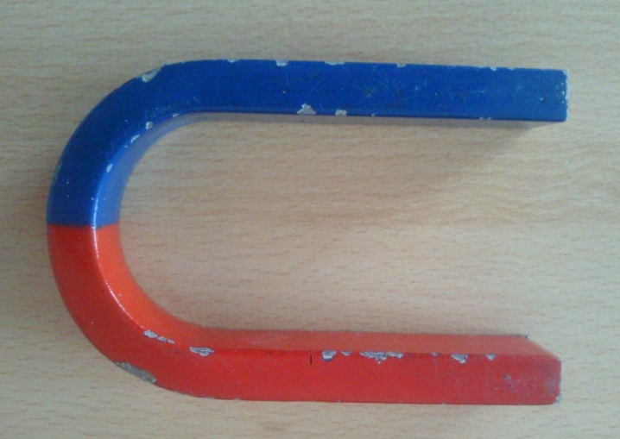
Magnetické vlastnosti látek

Slide 3
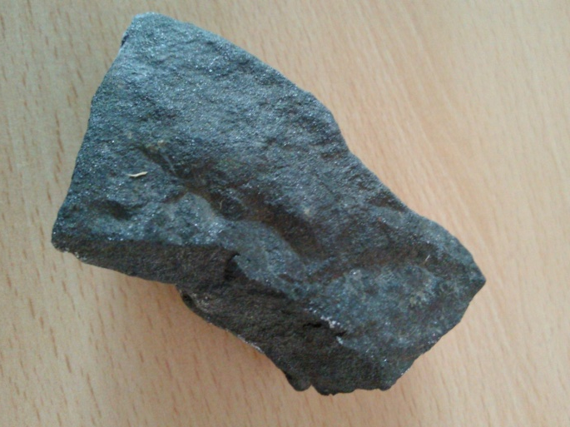
Působení magnetů
Názvy magnet a magnetismus pocházejí od názvu kraje Magnesia, který leží na pobřeží Malé Asie (dnešní Turecko). Tam se těžil nerost, který přitahoval železné předměty. Dostal název magnetovec.

Slide 4
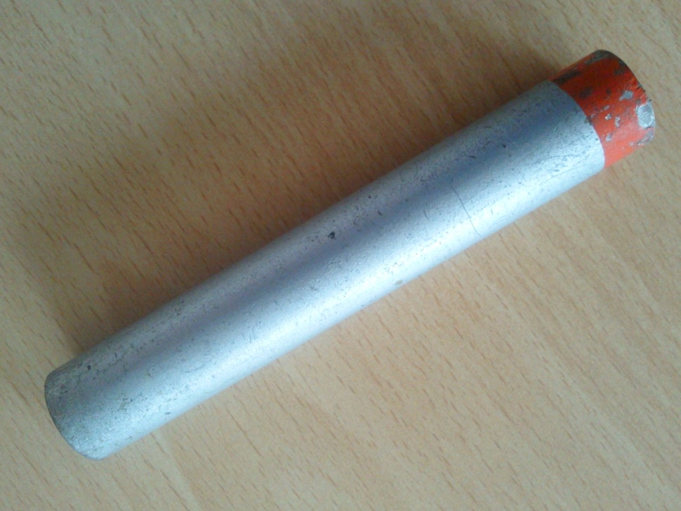
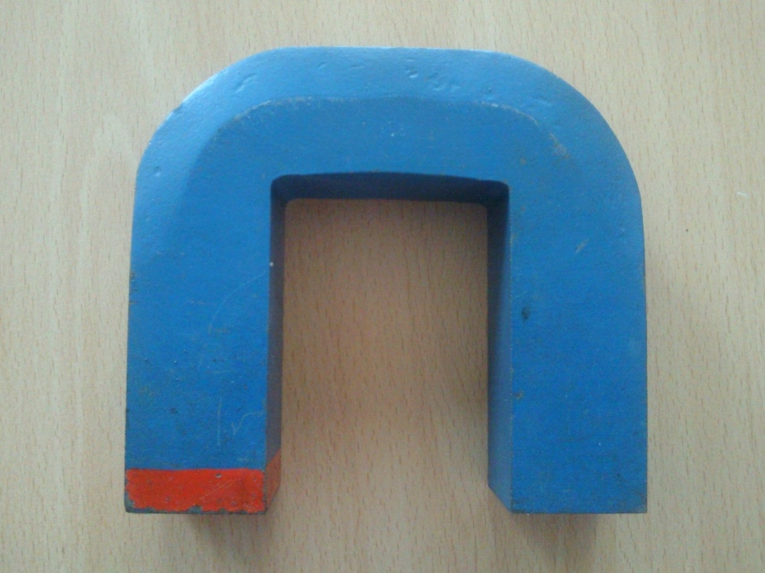
Magnety

Slide 5
Kde se setkáváme s magnety?
U zajištění dvířek u skříně
U dveří chladničky
Zavírání u kabelek na magnet
Přichycování předmětů na magnetickou tabuli,..
Při hledání jehly,..

Slide 6
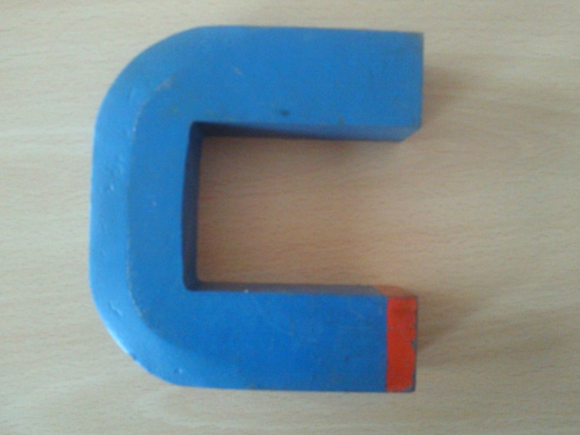
Magnet přitahuje předměty ze železa, z niklu a kobaltu – tyto látky se nazývají feromagnetické.
Trvalé magnety jsou vyrobeny z tzv. feritů (sloučeniny železa).
Druhy: tyčový magnet, podkovovitý magnet, magnetka.

Slide 7
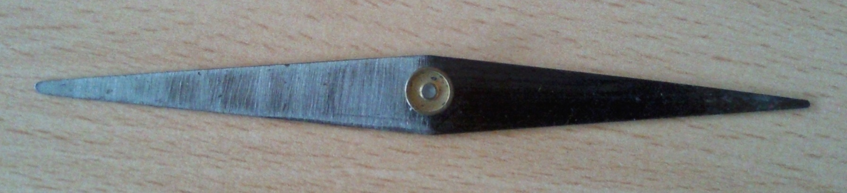
Magnetka
tenký magnet zhotovený z tenkého plíšku otáčivý kolem osy;
používá se pro určování směru magnetické síly.

Slide 8
Úkol 1:
Shromáždi různé předměty a zjisti,
které z nich jsou přitahovány magnetem.
Např.: tužka, papír, kružítko, guma, náušnice,
klíč, korek, dřevo, pravítko, kapesník,
křída, šroub, plastové víčko

Slide 9
Úkol 2:
Napiš alespoň 5 příkladů látek, které
nejsou magnetem přitahovány.
Řešení:
např. papír, křída, stříbro, dřevo,
plast, guma, …

Slide 10
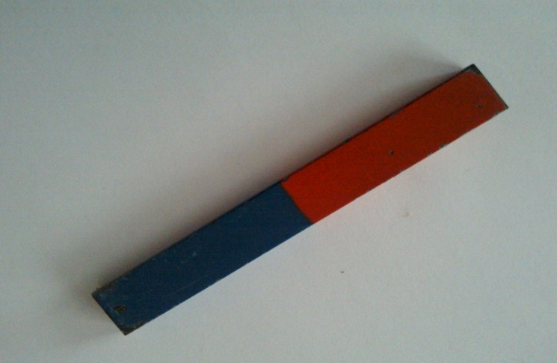
Tyčový magnet
Tyčový magnet má dva různé póly – severní pól (N) a jižní pól (S).
Mezi póly leží netečné pásmo magnetu.

Slide 11
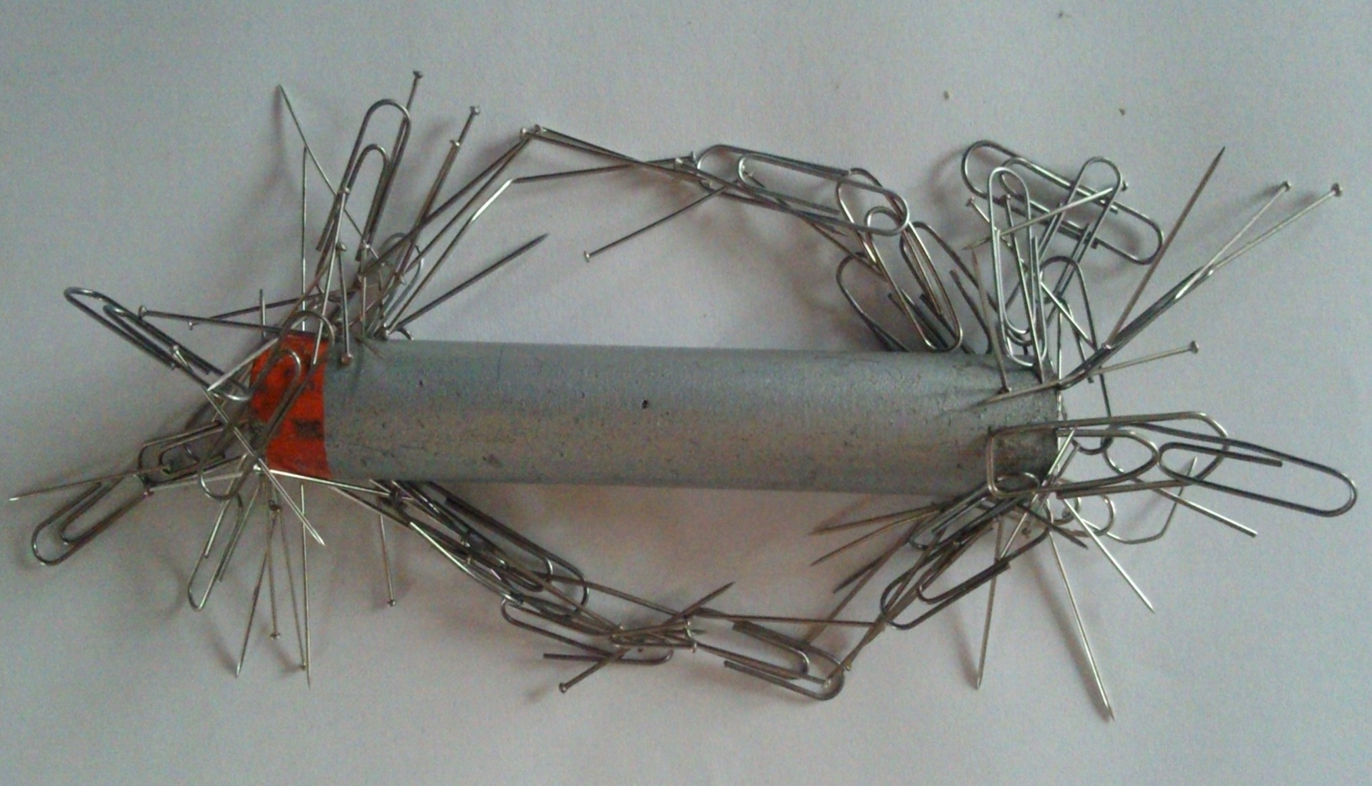
Netečné pásmo
Severní pól
Jižní pól
Obr. 1

Slide 12
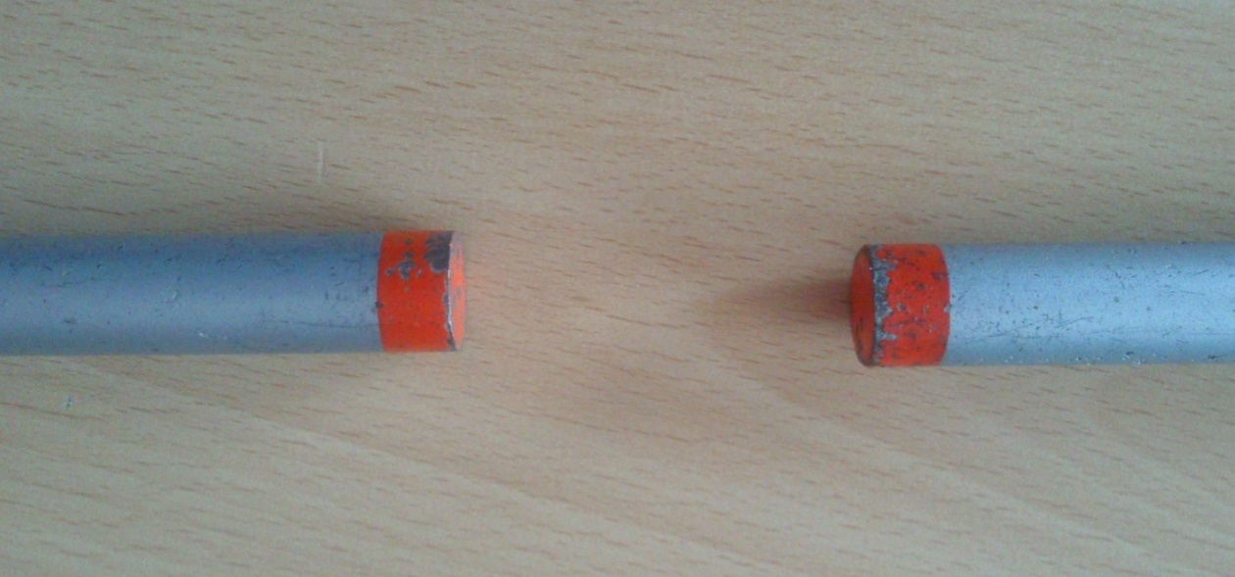
Magnetické síly mezi magnety
Souhlasné póly magnetu se navzájem odpuzují.

Slide 13
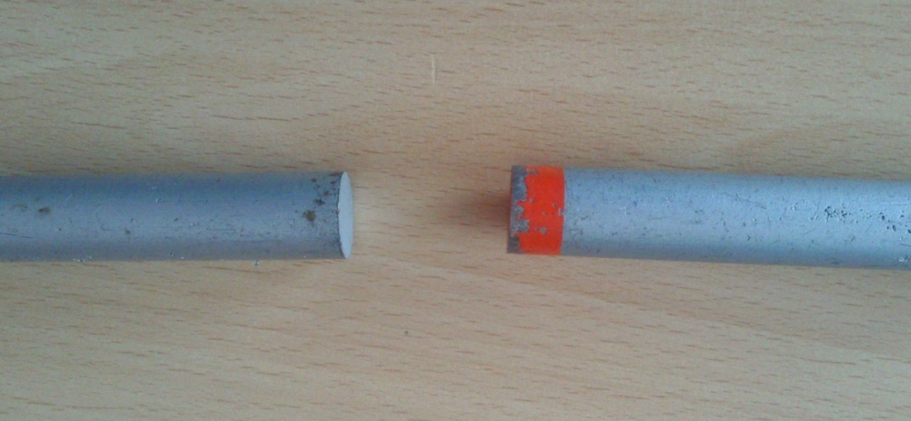
Nesouhlasné póly magnetu se navzájem přitahují.

Slide 14
Síla, kterou na sebe navzájem
působí póly magnetů a kterou
magnety přitahují ocelové
předměty, se nazývá magnetická síla.

Slide 15
Použité zdroje
KOLÁŘOVÁ, Růžena a BOHUNĚK, Jiří. Fyzika pro 6. ročník základní školy. Dotisk 2. vydání. Nakladatelství Prometheus, spol. s r. o., Praha 4, 2006 . Učebnice pro základní školy. ISBN 80-7196-146-5.
Zdroj obrázků: vlastní tvorba.

